Slide 1

ВЫСТУПЛЕНИЕ ДИРЕКТОРА ШКОЛЫ
От философии
к практике
Чек-лист директора по проектированию
пространства осознанности
2026
Директор школы

Slide 2
ТОЧКА ОТСЧЁТА
Почему мы потеряли контакт
«...а взрослым просто плевать, они хотят, чтобы мы молчали и учились»
— Фраза старшеклассника, услышанная директором
Проблема
Задача
Дети уходят в «подполье» — курилки, закрытые чаты, где обсуждают жизнь без нас
Создать условия, в которых воспитание происходит не «вопреки», а «вместе»
Решение
Дискуссионный клуб — способ вернуть диалог в школу

Slide 3
ФИЛОСОФИЯ ПРОЕКТА
Три уровня ответа на «зачем?»
Любой проект начинается с вопроса «зачем?» — мы сформулировали три уровня ответа
Уровень | Вопрос | Наш ответ
1 Дети | Зачем это детям? | Получить право голоса и научиться думать
2 Педагоги | Зачем это педагогам? | Увидеть учеников другими глазами, понять их
3 Школа | Зачем это школе как системе? | Снизить конфликты, создать безопасную среду
Ключевой принцип
Философия без практики мертва. Самый трудный этап — перевод смыслов в расписание, ставки и квадратные метры .

Slide 4
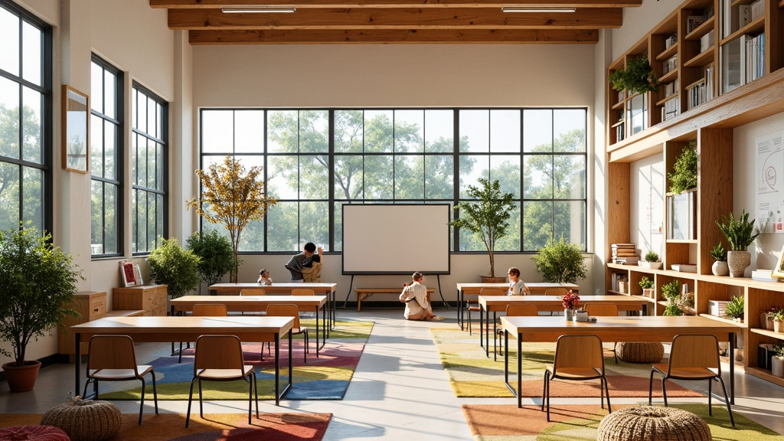
1
От философии
к практике
Расписание, ставки, помещение
Расписание
Ставки
Помещение

Slide 5
ПРАКТИКА
Как мы перевели смыслы в действия
Расписание
Ставки
Помещение
Принцип: Не «нагрузка сверху», а «окна» в расписании
Принцип: Клуб не живёт на чистом энтузиазме
Принцип: Отказ от класса — парты убивают диалог
Время: Четверг, 15:00 — после шестого урока
Локация: Свободная рекреация на третьем этаже
Модератор
0,5
Момент: Дети не думают об оценках, но ещё не разбежались
ставки педагога-организатора
Мебель: Мягкие кресла-мешки, стеллаж
Статус: Закреплено в расписании внеурочной деятельности
0,25
Техника: Портативная акустика
Психолог
ставки (присутствие на заседаниях)
Раз в неделю, стабильно
Официально, с записью в трудовой
НЕучебное · Безопасное · Тёплое

Slide 6
2
Роль директора
Не контролёр, а архитектор и главный модератор
Архитектор условий
Модератор дискуссии

Slide 7

РОЛЬ ДИРЕКТОРА
Архитектор условий: проектирование системы
Архитектор
Модератор
Проектирование системы с ресурсами
Управленческой дискуссии
Спроектировать систему так, чтобы у команды были ресурсы (время, деньги, помещение)
Самый сложный этап: договориться с педагогами
Не вмешиваться в содержание работы
«Вы что, разрешите им говорить всё, что они думают? А если они про нас, про школу?»
Доверять профессионализму зама и советника
— Страхи педагогов
Решение: собрать педсовет и выступить в роли модератора , не давая готовых ответов
Важно понимать
Если директор приходит в клуб с проверкой «а чему вас тут учат?» — клуб умрёт в тот же день.

Slide 8

МОДЕРАЦИЯ ПЕДСОВЕТА
Как мы заключили «педагогическое перемирие»
Техника: вопросы вместо ответов
Баланс интересов
Для учеников
«Что страшного в том, что ребёнок скажет правду?»
Свобода выражения, безопасное пространство
Для педагогов
«Где безопаснее выплеснуть эмоции — в клубе или в драке за углом?»
Обратная связь, понимание учеников
Для школы
Снижение конфликтов, атмосфера доверия
«Помните себя в 15 лет? Вам хотелось, чтобы вас слышали?»
«Педагогическое перемирие»
Итог дискуссии: учителя не вмешиваются в ход клубных встреч, но получают обратную связь от модераторов

Slide 9
3
Поиск и подготовка
модераторов
Как мы искали и готовили модераторов внутри школы

Slide 10

ПОИСК МОДЕРАТОРОВ
Не «лучший учитель», а эмпатия
Проблема
Где искали
Почему предметник ≠ модератор
Классные руководители
Хороший учитель-предметник часто бывает плохим модератором : он привык транслировать, а не слушать. Он тянет руку вверх, когда хочет поправить ученика.
Психологи
Молодые педагоги
Критерии поиска
Советник
Два ключевых качества
Важно
Модератор не обязан быть филологом или историком. Он обязан уметь держать нейтралитет .
Эмпатия
Стрессоустойчивость
Способность понимать чувства других
Сохранять спокойствие в конфликте

Slide 11
ПОДГОТОВКА
Тренинг и стажировка модераторов
Трёхдневный тренинг
По программе Практикума — четыре ключевых блока
1
2
3
4
Нейтральность
Работа с агрессией
Тайминг и фасилитация
Рефлексия
Как не становиться на стороны, даже если внутри всё кипит
Что делать, если участники переходят на личности
Как дать высказаться каждому, не превращая в балаган
Как завершать встречу вопросом, а не осадком
Стажировка
Результат
Первые три встречи
Модераторы вели встречи в паре с психологом
Три модератора (двое педагогов и советник)
Психолог сидел в стороне, но давал обратную связь после
Работают в связке, подменяют друг друга
«Здесь ты задавил группу» · «Здесь ты испугался тишины»
Дети воспринимают их как «своих взрослых», а не надзирателей

Slide 12

ИТОГ
Пространство осознанности как «мягкая сила»
Чего мы достигли
Что изменилось
1
Спроектировали пространство для развития осознанности
Не это
2
Прошли путь от философии «зачем?» до расписания и мягких кресел
«На уроках стало тише»
3
Директор освоил роль архитектора и модератора
А это
4
Вырастили команду модераторов, умеющих держать сложные разговоры
«На уроках стало осмысленнее»
Дети перестали бояться ошибиться, потому что в клубе их научили: ошибка — это начало обсуждения, а не приговор .
Главный посыл
«Клуб стал нашей «мягкой силой». Это лучшая профилактика, которую я видел за 20 лет работы.»

Slide 13
ЧЕК-ЛИСТ ДИРЕКТОРА
8 этапов внедрения дискуссионного клуба
Этап | Что сделали
1 Философия | Сформулировали ответ на «зачем?» для детей, педагогов и школы
2 Команда | Собрали инициативную группу (зам по ВР, советник, психолог, кандидаты в модераторы)
3 Педагоги | Провели модерацию педсовета, сняли страхи, заключили «перемирие»
4 Модераторы | Нашли эмпатичных и стрессоустойчивых, обучили по программе Практикума (нейтральность, работа с агрессией, фасилитация)
5 Юридическая база | Приказ, положение, программа внеурочки (34 ч), согласия родителей, опора на п. 1.4 ФГОС
6 Расписание | Четверг, 15:00, закреплено в расписании внеурочной деятельности
7 Ставки | 0,5 ставки модератора + 0,25 ставки психолога
8 Помещение | Отдельное НЕучебное пространство (рекреация, кресла-мешки, акустика)

Slide 14
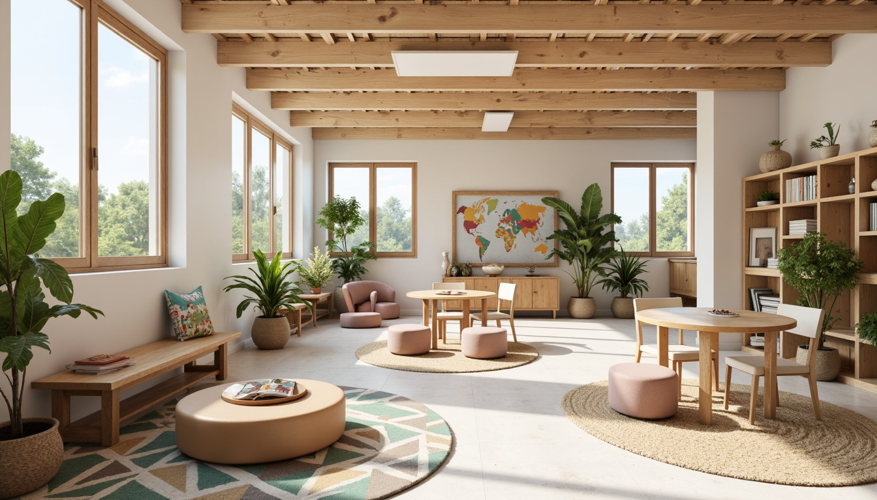
Спасибо за внимание
Пространство осознанности начинается с осознанного выбора директора
Архитектор условий
Модератор дискуссии
Строитель доверия

